Slide 1
IF Statement

Slide 2
조건문이란 ?
ㆍ 지하철 앞 차 간격이 10M 이하 면 속도를 10km 이하로 늦춰라
ㆍ 사용자가 20 세 이하 면 VOD 를 플레이 하지 마라
조건문: 조건을 나타내는 기준 + 실행해야 할 명령 으로 구성됨
조건문으로 if , else 명령 키워드를 사용함
if (조건문) { 실행문
} else { 실행문 }
If(~~~){~~~}
Else{~~}

Slide 3
if (조건문) { 실행문} else { 실행문 }
if (조건문) { 실행문
} else if(조건문){ 실행문
}else{실행문}
if (조건문) {
if (조건문) { 실행문
} else if{ 실행문
}else{실행문
}else{실행문}
//중첩 조건문

Slide 4
조건 판단 방법
- if 다음에 조건을 표기하여 참 또는 거짓을 판단함
- 참 / 거짓의 구분을 위해서는 비교 연산자를 활용
비교연산자 | 비교상태 | 설명
x<y | ~보다작음 | x과y보다작은지검사
x>y | ~보다큼 | x과y보다큰지검사
x==y | 같음 | x와y과같은지검사 (값과메모리주소)
xisy
x!=y | 같지않음 | x와y과다른지검사 (값과메모리주소)
xisnoty
x>=y | 크거나같음 | x과y보다이상인지검사
x<=y | 작거나같음 | x과y보다이하인지검사

Slide 5
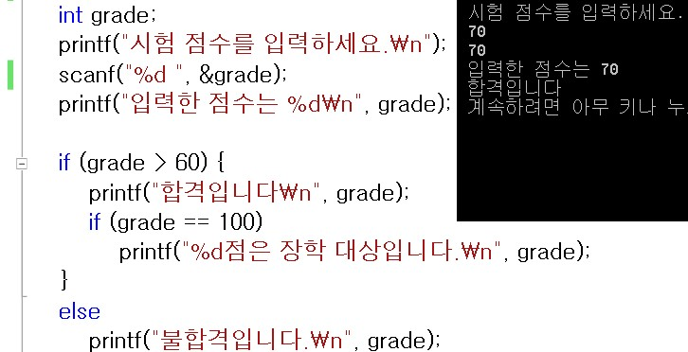

Slide 6
조건 판단 연습 (1/3)
한명의 학번과 점수를 입력 받고 “20202020님의 학점은 A 입니다” 형식으로 출력하세요.
score | grade
38
37
7
16
95
90점 이상은 ‘A’
80점 이상 90점 미만 ‘B’
70점 이상 80점 미만 ‘C’
60점 이상 70점 미만 ‘D’
나머지(60점 미만) ‘F’
학번 변수
점수 변수
조건문1 : 90<= score
조건문2: 80<= score
조건문3 : 70<= socre
조건문4 : 60<= socre
Else :

Slide 7
숙제
5명 중 3등까지는 설거지 면제이다. 등수를 입력 받아 설거지 여부를 출력해라.(+ 등수가 5가 넘어가면 “반칙입니다” 출력)
ex) 몇등입니까? : 4
-> “설거지 당첨^^”
ex) 몇등입니까? : 1
-> “설거지 면제^^”
몇등입니까? : 6
-> “반칙입니다.”

Slide 8
숙제
나이를 입력받아 어린이(13살 이하),청소년(19세 이하), 성인(20~64), 어르신(65~) 를 판단해 출력하는 프로그램을 작성하세요.
Ex) 나이 입력: 64
-> “당신은 성인입니다.”
나이 입력: 102
-> “당신은 어르신입니다.”

Slide 9
숙제
A반은 70점 이상이면 합격, 70점 미만은 불합격이다.
B반은 50점 이상이면 합격, 50점 미만이면 불합격이다.
반과 점수를 입력 받아 합/불을 판단하는 프로그램
*중첩조건문
Ex) 반 입력: A
점수 입력: 75
-> “합격입니다.”
반 입력: B
점수입력: 45
-> “불합격입니다.”

